Slide 1
‘ BERSYUKUR DALAM KEBENARAN ‘
IBADAH KELUARGA GABUNGAN
7 MARET 2012

Slide 2
KOLOSE 1 : 3 - 8
1:3 Kami selalu mengucap syukur kepada Allah, Bapa Tuhan kita Yesus Kristus, setiap kali kami berdoa untuk kamu,
1:4 karena kami telah mendengar tentang imanmu dalam Kristus Yesus dan tentang kasihmu terhadap semua orang kudus,
1:5 oleh karena pengharapan, yang disediakan bagi kamu di sorga. Tentang pengharapan itu telah lebih dahulu kamu dengar dalam firman kebenaran, yaitu Injil,
1:6 yang sudah sampai kepada kamu. Injil itu berbuah dan berkembang di seluruh dunia, demikian juga di antara kamu sejak waktu kamu mendengarnya dan mengenal kasih karunia Allah dengan sebenarnya.
1:7 Semuanya itu telah kamu ketahui dari Epafras, kawan pelayan yang kami kasihi, yang bagi kamu adalah pelayan Kristus yang setia.
1:8 Dialah juga yang telah menyatakan kepada kami kasihmu dalam Roh.

Slide 3
Ada banyak alasan untuk mengucap syukur ,
Kesembuhan.
Ulang tahun.
Promosi.
- semua berujung pada diri yang mengalami. Mengucap syukur karena mengalami karya Tuhan.

Slide 4
Tetapi hari ini Paulus mengajak kita untuk bersyukur kepada Tuhan dengan alasan yang berbeda. Bersyukur karena orang lain yang bertumbuh imannya dalam Kristus. Bersyukur karena mendengar perbuatan baik orang lain terhadap sesama anggota gereja.

Slide 5
Paulus memberi perspektif baru.
Mengucap syukur karena mendengar.
Paulus tidak mengalami keadaan yang baik tetapi mendengar keadaan yang baik.

Slide 6
1:4 karena kami telah mendengar tentang imanmu dalam Kristus Yesus dan tentang kasihmu terhadap semua orang kudus,
Jadi dasar bersyukur karena mendengar berita. Apa yang mereka dengar?
Ada 2 hal:
Pertama, Paulus dan teman-teman pelayanannya telah mendengar tentang iman jemaat dalam Yesus Kristus. Inilah dasar utama Paulus bersyukur. Pertumbuhan iman jemaat dalam Kristus merupakan sumber sukacita Paulus sehingga ia bersyukur kepada Allah.
Kedua, tentang kasih jemaat. Paulus bersyukur karena mendengar kebaikan hati jemaat Kolose terhadap semua orang kudus. Perbuatan jemaat membuat Paulus bersyukur.

Slide 7
Jadi dasar bersyukur karena mendengar berita. Apa yang mereka dengar?
Ada 2 hal:
Pertama, Paulus dan teman-teman pelayanannya telah mendengar tentang iman jemaat dalam Yesus Kristus. Inilah dasar utama Paulus bersyukur. Pertumbuhan iman jemaat dalam Kristus merupakan sumber sukacita Paulus sehingga ia bersyukur kepada Allah.
Kedua, tentang kasih jemaat. Paulus bersyukur karena mendengar kebaikan hati jemaat Kolose terhadap semua orang kudus. Perbuatan jemaat membuat Paulus bersyukur.

Slide 8
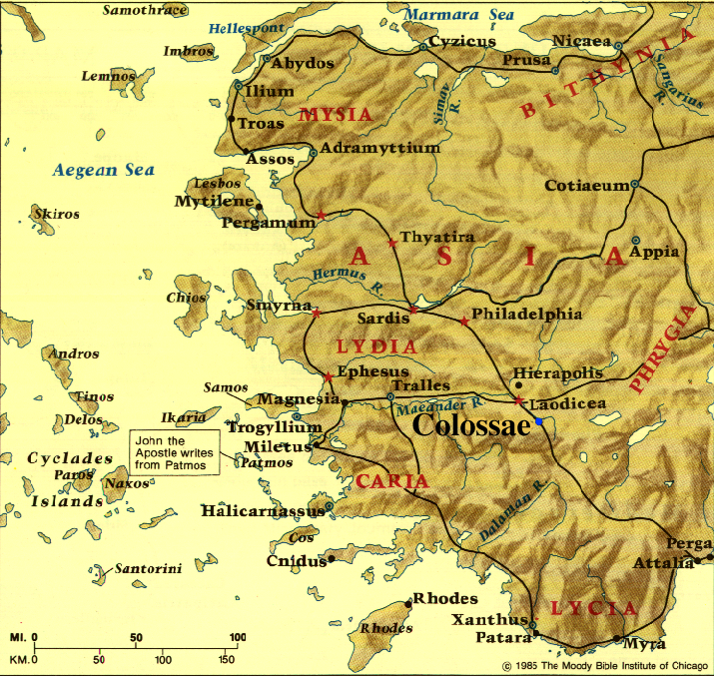
Tuhan menegur 7 kota di kitab wahyu: Efesus, smirna, perganus, tiakira, sardis, filadelfia, laodikia ...kalau ditarik garis mjd garis lurus sampai kolose...tp kenapa kolose tdk ditegur?

Slide 9
1. IMAN KEPADA YESUS KRISTUS.
Iman kepada Yesus Kristus berarti percaya terhadap KARYA YESUS. Karya Yesus berujung kepada terlepasnya manusia dari belenggu ajaran iblis.
a. Anda bisa ke gereja tetapi belenggu ajaran
iblis tetap kuat sehingga manusia
mengandalkan cara berpikirnya sendiri dan
bukan kehendak Tuhan. – Nahum 1 : 13.

Slide 10

b. Belenggu ajaran iblis
membuat manusia berduka
atas keberhasilan orang lain
– iri hati. Amsal 14 : 30.
IMAN KEPADA YESUS KRISTUS MEMERDEKAKAN KITA DARI PERILAKU IRI HATI.
We first have faith, faith in Christ that brings us to salvation, that gift of God (Ephesians 2:8).

Slide 11
C. Belenggu ajaran iblis membuat manusia tidak mengenal YESUS SECARA BENAR. Artinya pengenalan akan Yesus hanya sebatas pengetahuan. ( Yakobus 2 : 19, 20, 26 ).

Slide 12
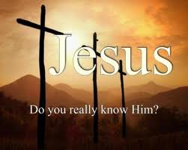
2. Kasih kepada sesama :
Adalah kasih yang diperintahkan oleh Yesus
( Yoh. 13 : 34 – 35 ).
Mengenal Yesus artinya mengalami kasih-Nya.

Slide 13
Mengasihi sesama adalah bukti dari ungkapan syukur atas KASIH ALLAH yang sudah dialami.
Mengasihi sesama bergerak dari rumah ke ruang publik.
Mengasihi sesama adalah pagar untuk menjalani hidup di dunia yang penuh kebencian.

Slide 14
3. PENGHARAPAN OLEH INJIL.
Pengharapan yang ditawarkan dunia adalah pengharapan semu.
Pergumulan yang dihadapi dengan pengharapan membawa kemenangan ( Roma 5 : 5 ).
Pengharapan oleh INJIL – GOOD NEWS merupakan energi untuk hidup dalam kebenaran dan kekudusan.
Baca Kolose 2 : 8.

Slide 15
Pengharapan kita punya dasar yang kokoh yaitu KEBENARAN AJARAN YESUS KRISTUS.
Ajaran Yesus Kristus menolong kita menatap hari depan yang berpengharapan. Artinya hari ini bisa saja kita dihadapkan dengan tantangan tetapi di hari depan ada damai sejahtera. Roma 5 : 2

Slide 16
Maka pengharapan memungkinkan setiap kita mengalami pertumbuhan dan berbuah. (ingat pohon ara yang tidak berbuah, bagaimana akhirnya ?
Maka jangan kita berpengharapan pada diri, harta, kuasa yang bersifat sementara tetapi pengharapan kita adalah terwujudnya rencana Allah ( Mazmur 119 : 116 )

Slide 17
YESUS SELALU PUNYA CARA
GARREN LOMUINDONG
Untuk menolong kita mengatasi semua masalah
Iblis katakan tidak ada pengharapan tetapi didalam YESUS selalu ada kemenangan.

Slide 18
MAJU TERUS BERSAMA YESUS SEBAB DALAM PERSEKUTUAN DENGAN – NYA
JERIH LELAH KITA TIDAK SIA – SIA.

